Slide 1

MISURE
DI PREVENZIONE E PROTEZIONE PER IL CONTENIMENTO DELLA DIFFUSIONE DEL COVID-19
-----------------------------------
I DPI
Utilizzo delle mascherine e disagio termico
Notes:
cuiaiojfhiuhfiub

Slide 2
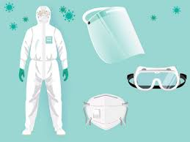

DPI per prevenire il contagio da Covid-19

Slide 3
Elenco DPI:
Mascherine
Guanti
Occhiali
Camice impermeabile
Stivali
Calzari
Visiere
Cuffie

Slide 4
MASCHERINE
Nel caso del COVID-19, l’uso di mascherine rappresenta una delle più importanti misure per contenerne la diffusione.
Prima della pandemia l’uso dei dispositivi delle vie respiratorie era previsto per un numero limitato di attività professionali.
L’emergenza sanitaria da COVID-19, ha reso obbligatorio o consigliato l'uso di mascherine nella maggior parte degli ambienti di lavoro al chiuso o all’aperto.

Slide 5
In questa sede parleremo di MASCHERINE
Tipologie mascherine

Slide 6
Qualche precisazione……
DECRETO-LEGGE 17 marzo 2020, n. 18 (Decreto Cura Italia)
Art. 16 (Ulteriori misure di protezione a favore dei lavoratori e della collettività)
Per contenere il diffondersi del virus COVID-19, fino al termine dello stato di emergenza di cui alla delibera del Consiglio dei ministri in data 31 gennaio 2020, sull'intero territorio nazionale, per i lavoratori che nello svolgimento della loro attività sono oggettivamente impossibilitati a mantenere la distanza interpersonale di un metro, sono considerati dispositivi di protezione individuale (DPI), di cui all'articolo 74, comma 1, del decreto legislativo 9 aprile 2008, n.81, le mascherine chirurgiche reperibili in commercio, il cui uso è disciplinato dall'articolo 34, comma 3, del decreto-legge 2 marzo 2020, n. 9.
Ai fini del comma 1, fino al termine dello stato di emergenza di cui alla delibera del Consiglio dei ministri in data 31 gennaio 2020, gli individui presenti sull'intero territorio nazionale sono autorizzati all'utilizzo di mascherine filtranti prive del marchio CE e prodotte in deroga alle vigenti norme sull'immissione in commercio.

Slide 7
Qualche precisazione……
Che differenza c’è tra le cosiddette mascherine di comunità e quelle chirurgiche?
Le mascherine chirurgiche sono quelle a uso medico, sviluppate per essere utilizzate in ambiente sanitario e certificate in base alla loro capacità di filtraggio. Rispondono alle caratteristiche richieste dalla norma UNI EN ISO 14683-2019 e funzionano impedendo la trasmissione.
Le mascherine di comunità hanno lo scopo di ridurre la circolazione del virus nella vita quotidiana e non sono soggette a particolari certificazioni (come previsto dall’articolo 16 comma 2 del DL del 17 marzo 2020). Non devono essere considerate né dei dispositivi medici, né dispositivi di protezione individuale, ma una misura igienica utile a ridurre la diffusione del virus Sars-CoV-2.

Slide 8
Quali sono le caratteristiche che devono avere le mascherine di comunità?
Devono garantire un’adeguata barriera per naso e bocca, devono essere realizzate in materiali multistrato che non devono essere né tossici né allergizzanti né infiammabili e che non rendano difficoltosa la respirazione. Devono aderire al viso coprendo dal mento al naso, garantendo allo stesso tempo comfort.
È possibile lavare le mascherine di comunità?
È possibile lavarle se fatte con materiali che resistono al lavaggio a 60 gradi. Le mascherine di comunità commerciali sono monouso o sono lavabili se sulla confezione si riportano indicazioni che possono includere anche il numero di lavaggi consentito senza che questo diminuisca la loro performance.

Slide 9
Personale impegnato con bambini con disabilità
Per il personale impegnato con bambini con disabilità, si potrà prevedere l’utilizzo di ulteriori dispositivi di protezione individuale (nello specifico, il lavoratore potrà usare, unitamente alla mascherina, guanti e dispositivi di protezione per occhi, viso e mucose). Nell’applicazione delle misure di prevenzione e protezione si dovrà necessariamente tener conto della tipologia di disabilità e delle ulteriori eventuali indicazioni impartite dalla famiglia dell’alunno/studente o dal medico.

Slide 10
Video sul corretto uso di MASCHERINE E GUANTI realizzato dal Comitato di Tortona della Croce Rossa Italiana
https://www.youtube.com/watch?v=XC89KWH2-pk

Slide 11
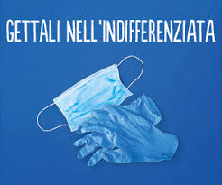
SMALTIMENTO mascherine e guanti monouso: l’argomento è trattato nel Rapporto ISS Covid-19 n,26 del 18 maggio 2020 ‘’Indicazioni ad interim su gestione e smaltimento di mascherine e guanti monouso provenienti da utilizzo domestico e non domestico’’ .
….. ma seguendo questi indicazioni …….
Smaltimento mascherine e guanti

Slide 12
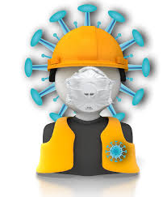
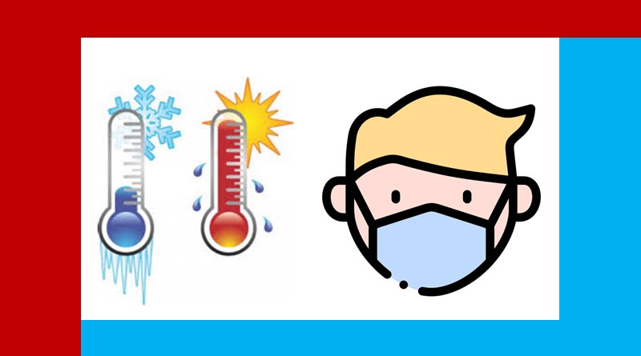
DISAGIO TERMICO USO MASCHERINE

Slide 13
Sul sito del PAF (https://www.portaleagentifisici.it/ Portale Agenti Fisici sito realizzato dal Laboratorio di Sanità Pubblica dell'Azienda Sanitaria USL Toscana Sud Est con la collaborazione dell’INAIL e dell’Azienda USL di Modena) è stato pubblicato un report che fornisce criteri guida sugli elementi fondamentali da prendere in esame con l’introduzione di DPI facciali (mascherine) nei luoghi di lavoro, con particolare riferimento agli aspetti di criticità legati al disagio termico ed alle condizioni di suscettibilità individuali.

Slide 14
Secondo la UNI EN 529:2006, accanto agli aspetti connessi alla valutazione dell’adeguatezza (livello di protezione offerto) è necessario tener conto anche degli aspetti connessi alla valutazione dell’idoneità del dispositivo.
Tra questi sono inclusi fattori ergonomici come, ad esempio, l’aspetto termico.

Slide 15
L’utilizzo del dispositivo può determinare un accumulo di calore percepito sul viso, o sulla parte di esso coperto dal facciale, che può causare disagi di varia natura, e può comportare l'insorgenza di stress termico in relazione alla tipologia di attività svolta, all'ambiente termico e alle condizioni individuali della lavoratrice o del lavoratore.

Slide 16
La norma al punto D.5 della norma si pone l’attenzione sull’affaticamento termico che potrebbe causare il dispositivo di protezione delle vie respiratorie in zone come la testa, dovuto ad un effetto barriera rispetto agli scambi termici e che potrebbe determinare un discomfort per il lavoratore che lo indossa.
Il discomfort aumenta in relazione a condizioni di microclima sfavorevole e al livello di intensità dell’attività lavorativa

Slide 17
Il discomfort dovuto all’accumulo di calore percepito sul viso, o sulla parte di esso coperto dal facciale è uno dei motivi di intolleranza per chi indossa il dispositivo (Roberge et al, 2012a; Laird et al. 2002; Radonovich et al. 2009).
Tener conto di questo aspetto vuol dire ridurre i fattori di non accettabilità del dispositivo ed evitare che il lavoratore decida arbitrariamente di rimuoverlo e/o di non utilizzarlo o di utilizzarlo in maniera inappropriata.

Slide 18
Nell’ambito della letteratura scientifica internazionale alcuni studi hanno evidenziato che il dispositivo di protezione delle vie respiratorie può avere un impatto sulla temperatura del viso o sulla parte di esso coperto dal facciale (Roberge et al. 2012a; Roberge et al. 2012b;
Du Bois et al. 1990; Del Ferraro et al., 2017; Del Ferraro et al. 2020) ed un effetto molto minore sulla temperatura interna (Roberge et al. 2012b).

Slide 19
Altri studi hanno cercato di correlare il giudizio soggettivo associato al discomfort con la temperatura superficiale del viso sotto la maschera quando il lavoratore indossa ed utilizza un tale dispositivo (Nielsen et al. 1987, Du Bois et al. 1990). I risultati ottenuti mostrano che il lavoratore percepisce come calde, e quindi non confortevoli, temperature della pelle del viso sotto la maschera superiori ai 34,5°C (Du Bois et al. 1990).

Slide 20
La sensazione di discomfort durante l’utilizzo del dispositivo è influenzata dal cambiamento del modo di respirare.
In condizioni di riposo la maggior parte degli adulti ha una respirazione nasale (inspirazione ed espirazione attraverso il naso).
Se la respirazione da nasale diventa oronasale si ha una maggiore dispersione del calore verso l’ambiente rispetto alla respirazione nasale.
L’aria espirata rimane bloccata dal facciale e si percepisce maggiormente il calore a seguito dell’aumentata presenza di vapore acqueo.

Slide 21
Anche il fattore psicologico, che può avere un impatto indiretto sul carico termico associato all’uso del dispositivo di protezione delle vie respiratorie.
L’uso del dispositivo può causare una sensazione di claustrofobia. Alcuni soggetti affetti da disturbi di ansia mostrano un disturbo d’ansia “respiratorio”, caratterizzato da un’attività respiratoria intensa durante un attacco di panico che è probabilmente legata ad un falso allarme di soffocamento proveniente dal Sistema Nervoso Centrale (Roberge et al. 2012a; Freire et al., 2010) e sono molto sensibili agli aumenti dei livelli di CO2 nell'organismo.

Slide 22
La reazione a tutto provoca nell’organismo il rilascio di neurotrasmettitori, con conseguente aumento dell'attività metabolica che si manifesta con un'elevata frequenza cardiaca e respiratoria, palpitazioni, pressione sanguigna elevata, ecc.
Una sensazione di calore associata a questi eventi può essere dovuta all'aumento dello sforzo respiratorio dovuto ad una maggiore resistenza respiratoria percepita del dispositivo, oppure all'aumento della sudorazione nel microambiente del facciale dovuto allo stress psicologico che potrebbe aumentare la temperatura di quella zona del viso.

Slide 23
Strategie efficaci che si possono mettere in atto per alleviare l’impatto dell’uso del dispositivo delle vie respiratorie sono:
raffreddamento del viso
attenta programmazione di pause di recupero
reidratazione durante il lavoro

Slide 24
Fondamentale, come sempre, risulta l’aspetto della in-formazione e addestramento all’uso dei DPI delle vie respiratorie, funzionale al corretto utilizzo e a migliorarne l'accettabilità e l'adattabilità alle condizioni individuali di ciascun lavoratore.

Slide 25
Si potrebbero prevedere procedure ad hoc, soprattutto nel caso di soggetti sensibili, relative all'impiego del DPI che prevedano tra l'altro:
graduale adattamento all'impiego del DPI in relazione alla tipologia di attività svolta
effettuazione di specifiche pause durante il lavoro per la rimozione del DPI e la reidratazione;
individuazione di adeguate aree di riposo al fresco ove togliere il DPI e rinfrescare il viso.

Slide 26
Un elenco non esaustivo di soggetti particolarmente sensibili per cui potrebbe essere richiesto di istituire procedure ad hoc relative all'uso del DPI delle vie respiratorie è di seguito riportato:
Gravidanza
Ipertensione e malattie cardiovascolari
Disturbi della coagulazione
Patologie neurologiche o assunzione di psicofarmaci
Disturbi della tiroide
Malattie respiratorie croniche
Claustrofobia o attacchi di panico.

Slide 27
In merito agli aspetti di criticità legati all’impiego dei DPI facciali per la popolazione generale, l’OMS (WHO, 2020) ritiene opportuno che siano tenuti sotto stretto controllo negli ambienti di lavoro, nell'ambito della valutazione dei rischi:
il potenziale rischio di auto-contaminazione a seguito della manipolazione della mascherina e successivo contatto delle mani contaminate con viso ed occhi;
il potenziale rischio di auto-contaminazione se non si provvede alla sostituzione di maschere inumidite o sporche;
emicrania o difficoltà di respirazione in relazione alle caratteristiche individuali;

Slide 28
sviluppo di lesioni cutanee o dermatiti o peggioramento di patologie dermatologiche;
difficoltà di comunicazione verbale chiara, soprattutto per attività al pubblico;
il disagio termico, anche in relazione alle caratteristiche di suscettibilità individuale;
difficoltà di comprensione della comunicazione verbale per persone con problemi uditivi per impossibilità di leggere il movimento delle labbra, anche in relazione alle caratteristiche acustiche dell'ambiente.

